Slide 1
第5章 离散时间域分析
电子教案目录
5.1 序列的基本运算
5.2 基本序列
5.3 离散时间系统的分类
5.4 离散时间系统的时域描述
5.5 卷积
5.6 卷积性质
5.7 卷积的数值计算

Slide 2
离散时间系统——处理数字信号的系统
离散时间系统的分类 5.3
离散时间系统描述方法
系统的框图表示法 5.1.3
差分方程
单位样值响应
5.4

Slide 3
5.1 序列的基本运算
5.1 序列的基本运算
1.对因变量实施的运算
2.对自变量实施的运算
3.序列运算的框图表示

Slide 4
5.1 序列的基本运算
1. 对因变量实施的运算
1. 对因变量实施的运算
(1) 序列的加法和乘法
序列x₁[n]与x₂[n]相加是指同序号的序列值逐项对应相加所构成的“和序列”：
序列x₁[n]与x₂[n]相乘是指同序号的序列值逐项对应相乘所构成的“积序列”：

Slide 5
5.1 序列的基本运算
1. 对因变量实施的运算
(2) 序列的差分：
① 一阶前向差分定义：Δx[n] = x[n+1] –x[n]
② 一阶后向差分定义：∇x[n] = x[n] –x[n –1]
式中，Δ和∇称为差分算子，无原则区别。前向和后向转换： ∇x[n] =Δx[n-1]
本书主要用后向差分，简称为差分。
③ 差分的线性性质：
∇{ax₁[n] + bx₂[n]} = a ∇x₁[n] + b ∇x₂[n]

Slide 6
5.1 序列的基本运算
1. 对因变量实施的运算
④ 二阶差分定义：
∇²x[n] = ∇{∇x[n]} = ∇{x[n] – x[n-1]} = ∇x[n] – ∇x[n-1]
= x[n]–x[n-1] –{x[n-1] –x[n-2]}= x[n] –2x[n-1] +x[n-2]
⑤ m阶差分:
∇^{m}x[n] = x[n] + b₁x[n-1] +…+ b_{m}x[n-m]
(3) 序列的累加
与连续时间信号的积分运算相对应，序列的累加定义为：

Slide 7
5.1 序列的基本运算
2. 对自变量实施的运算
2. 对自变量实施的运算
(1) 序列的翻转
序列x[-n]是序列x [n]以n=0为轴的翻转

Slide 8
5.1 序列的基本运算
2. 对自变量实施的运算
(2) 序列的移位
若 n₀ > 0，序列沿n轴正方向依次右移n₀位
若 n₀ ，序列沿n轴负方向依次左移n₀位

Slide 9
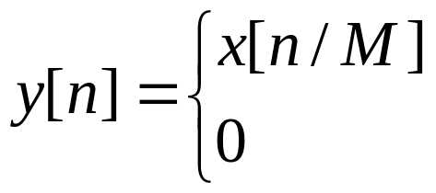
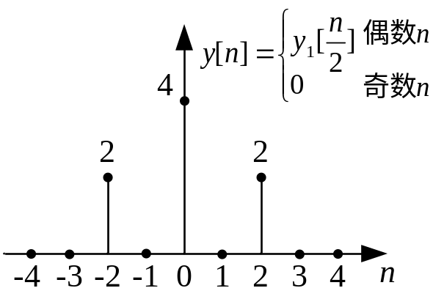
5.1 序列的基本运算
2. 对自变量实施的运算
(3) 序列的抽取与内插
抽取： ， M为正整数
(n为M的整数倍)
(其他n)
内插：
抽取
内插
原序列
内插
抽取

Slide 10
5.1 序列的基本运算
3. 序列运算的框图表示
3. 序列运算的框图表示
离散时间系统基本单元的框图符号：
框图三种基本单元：
延迟
数乘
加法

Slide 11

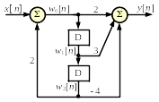

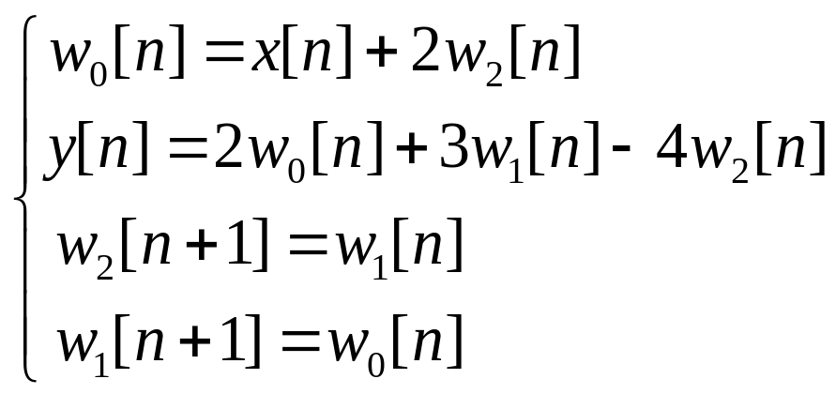
5.1 序列的基本运算
3. 序列运算的框图表示
根据框图得到系统的递推算法举例
例 设 ，
。求右图输出 y[0]、y[1]、y[2]。
解：根据系统框图可写出
n | x[n] | w₂[n] | w₁[n] | w₀[n] | y[n]
0 | 1 | 0 | 0 | 1 | 2
1 | 2 | 0 | 1 | 2 | 7
2 | 3 | 1 | 2 | 5 | 12

Slide 12
5.1 序列的基本运算
3. 序列运算的框图表示
根据框图得到系统的差分方程举例
例 ： 写出求上例系统的I/O方程.
(1.6-10)
推导系统I/O方程的步骤为：
（1）选延迟单元的输出为中间变量，列出有关方程；
（2）推导各中间变量与输出之间的关系式；
（3）依据步骤（2）中方程的有关系数，列出输出量与其他各量间的关系；
（4）消去中间变量.

Slide 13
5.2 基本序列
5.2 基本序列
1.样值序列
2.阶跃序列
3.正弦序列
4.复指数序列

Slide 14
5.2 基本序列
连续时间信号的样本
按某一规律变化的一组数据
序列（离散时间信号）
单位样值序列
单位阶跃序列
正弦序列
复指数序列
典型序列

Slide 15


5.2 基本序列
1. 单位样值序列
1. 单位样值序列
定义：
单位样值序列也可用指数序列表示：
单位样值序列等于虚指数序列 频域一个周期的平均值。
右移m点的单位样值序列

Slide 16
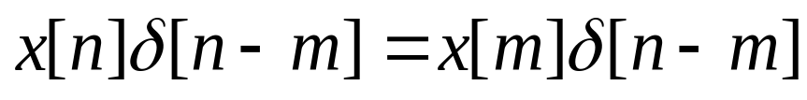
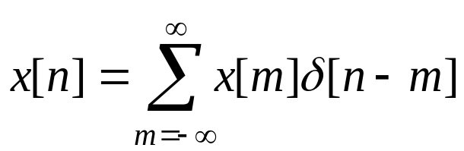
5.2 基本序列
1. 单位样值序列
序列x[n]在n=m处的样本可用单位样值序列表示为 ：
考虑所有样点，序列x[n]可表示为
例如，序列
也可以表示为

Slide 17

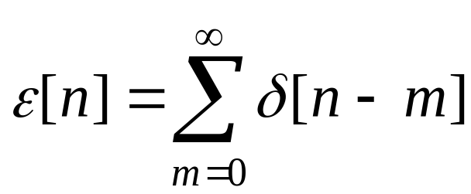
2. 单位阶跃序列
5.2 基本序列
2. 单位阶跃序列
定义：
序列 和序列 关系：
矩形序列

Slide 18




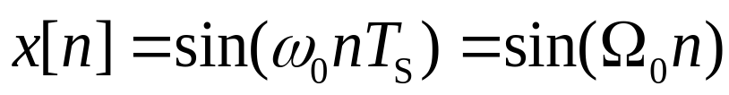
5.2 基本序列
3. 正弦序列
3. 正弦序列
模拟角频率，单位
令 为抽样周期; 抽样频率

Slide 19




5.2 基本序列
3. 正弦序列
数字角频率，单位
数字频率，无量纲

Slide 20
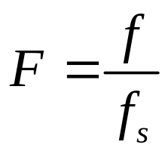
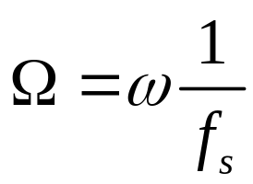

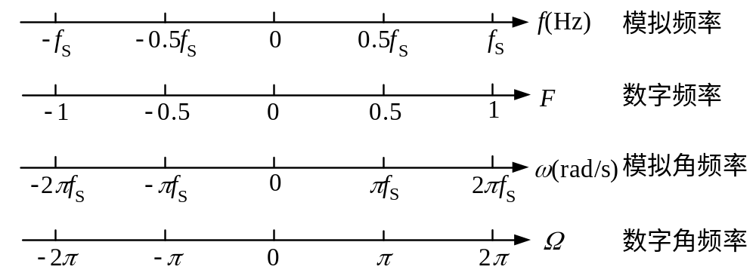




模拟频率与数字频率的对应关系
5.2 基本序列
3. 正弦序列
模拟频率 （或 ）
对应于数字频率 （或 ）

Slide 21
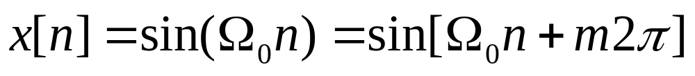
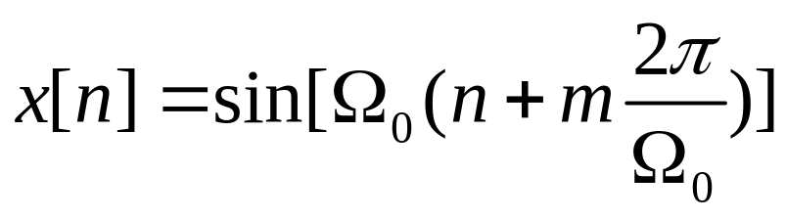
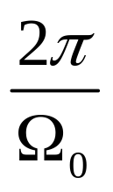
5.2 基本序列
3. 正弦序列
正弦序列的周期性
m = 0,±1,±2,…
由上式可见：
仅当 为整数时，正弦序列才具有周期N＝
当 为有理数时，正弦序列仍为具有周期性，但其周期为N= ，m取使N为整数的最小整数。
当 为无理数时，正弦序列为非周期序列。

Slide 22
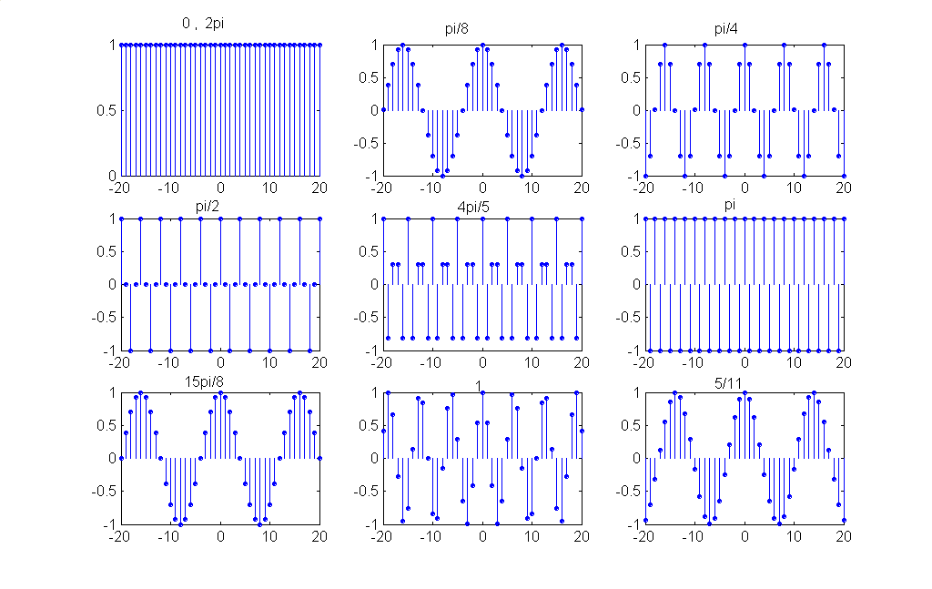
正弦序列示例
5.2 基本序列
3. 正弦序列
令 取不同的值

Slide 23
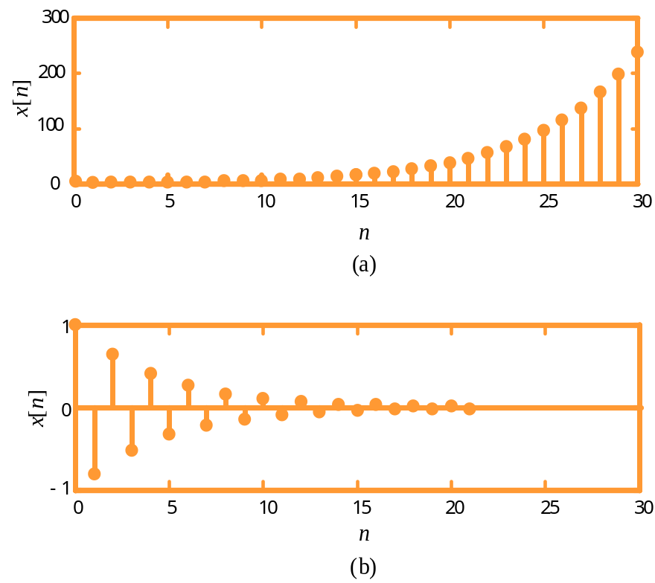
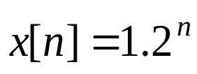

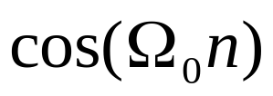
4. 复指数序列
5.2 基本序列
4. 复指数序列
指数序列
(1) a为实数
(2) a为复数
即
利用欧拉公式可将指数序列表示为：
和 的周期性与 的周期相同。

Slide 24

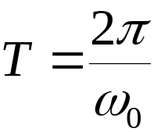


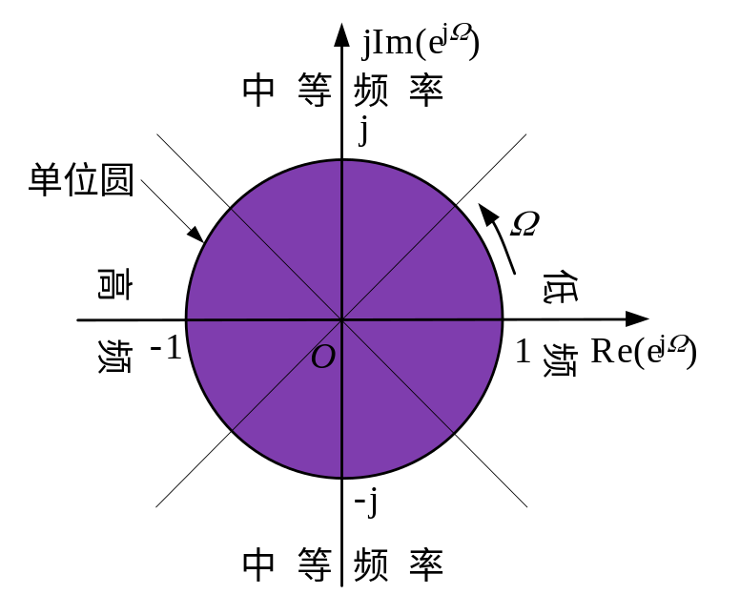



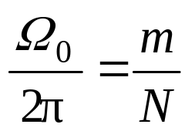
5.2 基本序列
4. 复指数序列
愈大，信号振荡的速率愈高。
对于任一 信号都是周期的，周期
和 重 要 差 异
振荡速率
周期？
N 为周期
为周期序列条件是：
即 （m为整数）
或 为有理数。

Slide 25
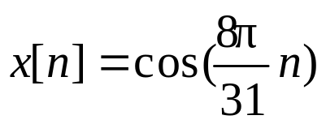

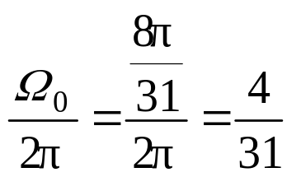
5.2 基本序列
4. 复指数序列
例: 下面三个序列是否是周期的？若是，求其周期。
（1）
（2）
（3）
解：
（1）
,为有理数，故序列是周期的，周期N=31。
（2）
，为无理数，该序列是非周期的。
（3）
的周期为3，
的周期为8，故序列
的周期N为这两个序列周期的最小公倍数，为24。

Slide 26






小结
5.2 基本序列
小结
(1) 注意典型离散序列和相应连续信号的对应关系.
(2) 注意 和 的不同，在 和 时取值的不同.
(3) 注意正弦、虚指数序列的周期性的特殊之处.
(4) 注意连续角频率 与离散角频率 的区别与联 系.

Slide 27
5.3离散时间系统的分类
5.3 离散时间系统的分类
可以从多种角度来观察、分析、研究系统的性质.
1.线性
2.时不变性
3.因果性

Slide 28
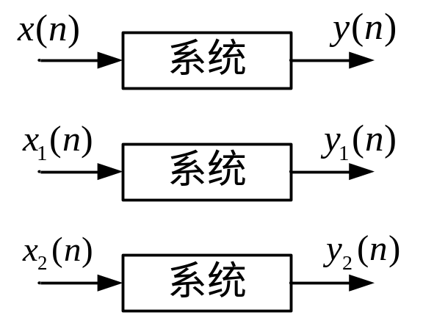
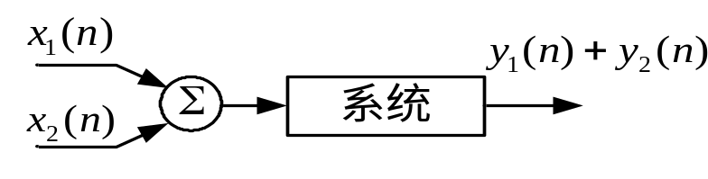
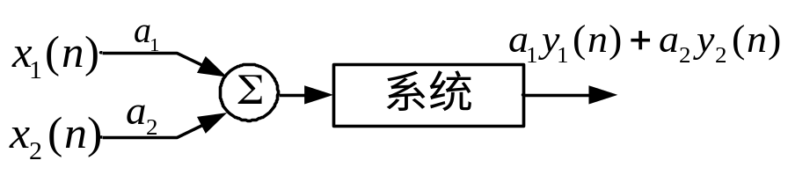
5.3离散时间系统的分类
1. 线性
1. 线性
线性系统＝齐次性+叠加性
非线性系统：系统不满足可加性和齐次性.

Slide 29

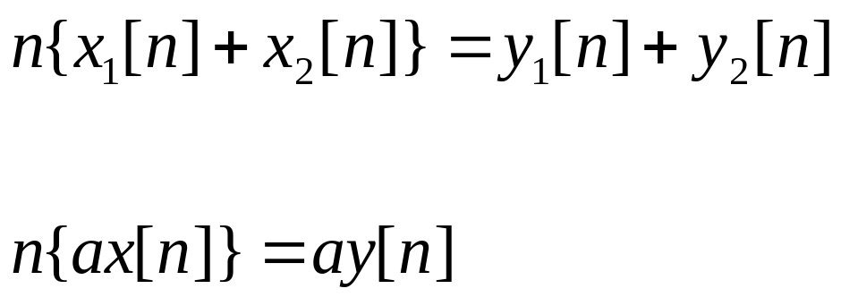
5.3离散时间系统的分类
1. 线性
系统线性性质举例
例 5-5：
设 ，判断系统的线性与非线性.
解 ：
故该系统是线性的.
满足可加性
满足齐次性

Slide 30

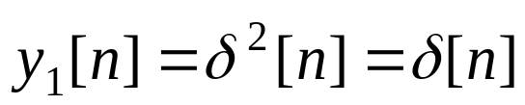



5.3离散时间系统的分类
1. 线性
例：设 ，判断系统的线性与非线性。
解 ：
由于输出与输入的平方有关，不满足叠加性，
该系统是非线性的。
当 时， ；
当 时，
显然，系统不具有齐次性，因而是非线性的。

Slide 31
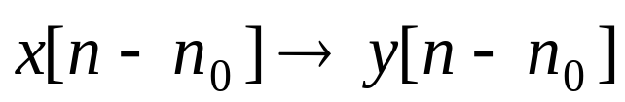
5.3离散时间系统的分类
2. 时不变性
2. 时不变性
时不变系统：设输入 x 时的零状态响应为 y ，则有
一个线性时不变系统对信号作用后再延迟与先把信号延迟后再作用的结果是一样的。

Slide 32
5.3离散时间系统的分类
2. 时不变性
时变系统：不满足时不变条件
直观判断方法：
若系统方程中出现时变系数，或者自变量n反转、尺度变换，则系统为时变系统.
描述时不变动态系统的输入输出方程是常系数差分方程，而描述时变动态系统的输入输出方程是变系数差分方程。

Slide 33
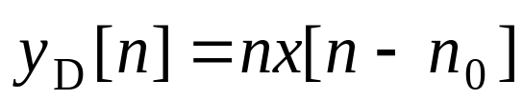
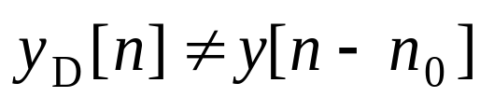
5.3离散时间系统的分类
2. 时不变性
例5-6：判断下列系统是否为时不变系统？
（1） y[n] = x [n] x [n –1], （2） y[n] = nx [n]
解 (1) 令 g [n] = x[n –n₀]
y_{D}[n] = g [n] g [n –1] = x[n –n₀ ] x[n –n₀–1]
而 y [n –n₀) = x [n –n₀] x [n–n₀ –1]
显然 y_{D}[n] ＝ y [n –n₀)
故该系统是时不变的
(2) 当输入为x[n-n₀]时，输出
由于
显然
故该系统是时变的.

Slide 34
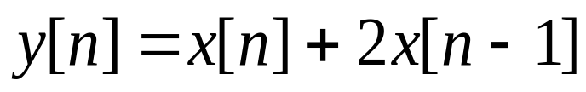
5.3离散时间系统的分类
3. 因果性
3. 因果性
因果系统：系统输出y[n]仅取决于过去的输入x[n]、x[n-1]、x[n-2]、…，而与以后的输入x[n+1]、x[n+2]、…无关。
因果系统举例：
非因果系统例：
(1) y [n] = x[n + 1]
因为，y [0]取决于x[1]
(2) y [n] = x[-n]
因为， y [-1]取决于x[1]
对于离散时间系统，如果待处理的是一组已存储好的数据，由于当前序号的输出可以使用其他序号的输入，故系统可以是非因果的。

Slide 35
5.4 离散时间系统的时域描述
5.4 离散时间系统的时域描述
1.差分方程描述
2.样值响应描述

Slide 36
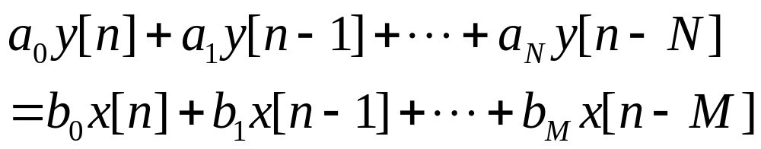
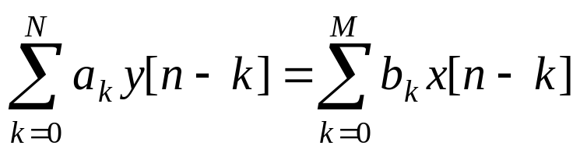



5.4 离散时间系统的时域描述
1. 差分方程描述
1. 差分方程描述
离散时间系统的输入和输出均为数据序列，系统按特定规律对输入数据进行运算.
系统可用差分方程描述，其形式为：
也可表示为：
其中， 和 为有关系数， 时称 N 为差分方程的阶数.

Slide 37
5.4 离散时间系统的时域描述
1. 差分方程描述
(1) 差分方程的特点
① 输出序列的第n个值不仅决定于同一瞬间的输入样值，而且还与前面输出值有关，每个输出值必须依次保留。
② 差分方程的阶数：差分方程中变量的最高和最低序号差数为阶数。
③ 微分方程可以用差分方程来逼近，微分方程解是精确解，差分方程解是近似解，两者有许多类似之处。
④ 差分方程描述离散时间系统，输入序列与输出序列间的运算关系与系统框图有对应关系，应该会写会画。

Slide 38

5.4 离散时间系统的时域描述
1. 差分方程描述
(2)差分方程的递推解法
差分方程本质上是递推的代数方程，若已知初始条件和激励，利用迭代法可求得其数值解。
差分方程求解：若求解 n≥0时的y[n] ,除 x[n] 已知外，还需要给定N 阶差分方程的N个初始条件：

Slide 39
5.4 离散时间系统的时域描述
1. 差分方程描述
例 若描述某系统的差分方程为
y[n] + 3y[n – 1] + 2y[n – 2] = x[n]
已知初始条件y[0]=0, y[1]=2,激励x[n]=2^{n}ε[n], 求y[n]。
解： y[n] = – 3y[n – 1] – 2y[n – 2] + x[n]
y[2]= – 3y[1] – 2y[0] + x[2] = – 2
y[3]= – 3y[2] – 2y[1] + x[3] = 10 ……
一般不易得到解析形式的(闭合)解。
利用递推的方法求解容易用软件实现

Slide 40
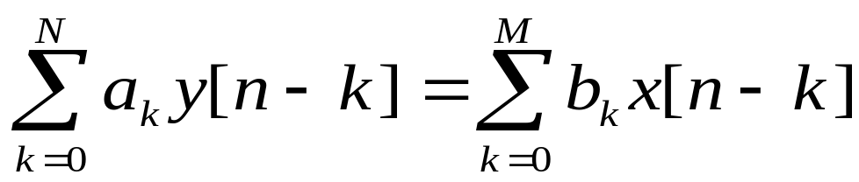
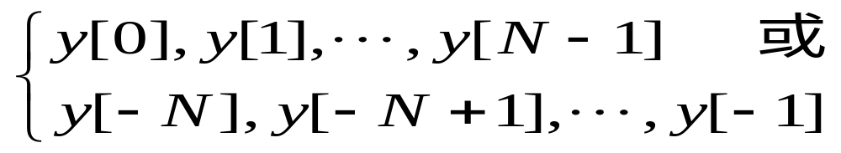
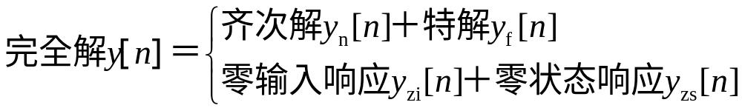
5.4 离散时间系统的时域描述
1. 差分方程描述
(3)常系数差分方程的时域经典解法
差分方程
初始条件

Slide 41
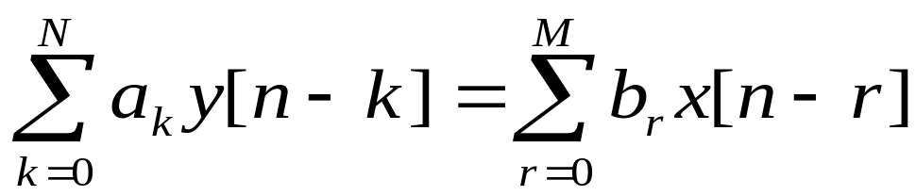

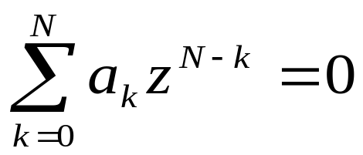

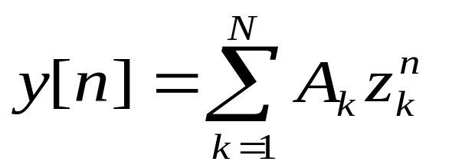
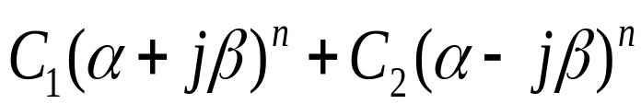
5.4 离散时间系统的时域描述
1. 差分方程描述
①
差分方程：
齐次解（固有响应）：
特征方程
有N个特征根
单实根时的齐次解
l次重根时的齐次解
  共轭复根时的齐次解

Slide 42
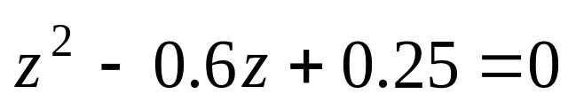
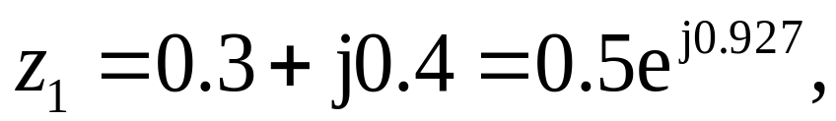
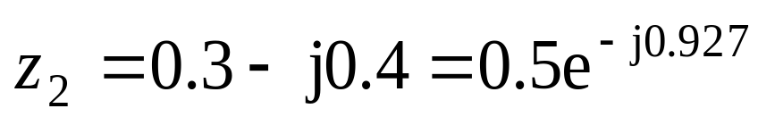
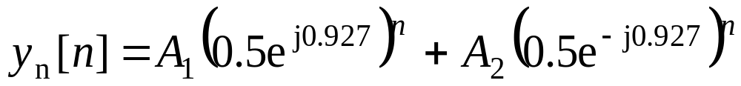
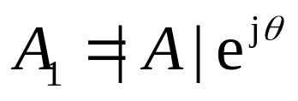
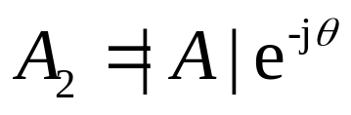
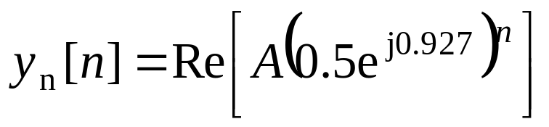
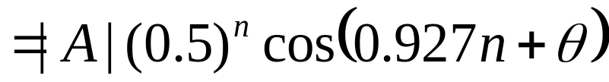
5.4 离散时间系统的时域描述
1. 差分方程描述
例：
求固有响应的表达式。
解：
特征方程为：
解得特征根为：
固有响应为：
当输入为实函数时，固有响应也为实数，A₁与A₂必共轭成对，
弧度
固有响应可进一步表示为：

Slide 43


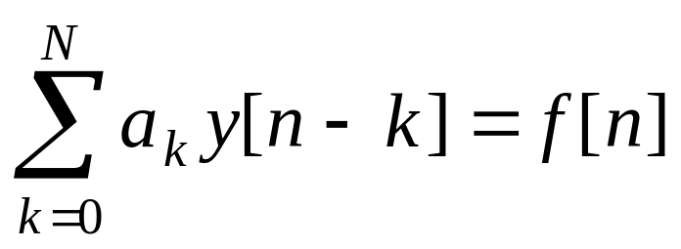

5.4 离散时间系统的时域描述
1. 差分方程描述
特解(强制响应):
强制响应 的函数形式取决于激励的函数形式，当差分方程等号右端为 时，方程为
表2.4-1列出了与差分方程等号右端几种典型函数式所对应的强制响应，其中K为待定系数。
把表中的强制响应代入原差分方程中确定待定系数。
由初始条件确定差分系数:
如果给出的是
还需用递推的方法计算出

Slide 44









5.4 离散时间系统的时域描述
1. 差分方程描述
例
解：
特征方程为：
特征根：
特解
因为
时全为5（常数）
代入原方程求特解

Slide 45







5.4 离散时间系统的时域描述
1. 差分方程描述
利用原方程

Slide 46












5.4 离散时间系统的时域描述
1. 差分方程描述
例 已知差分方程
其中 ，y[-1]=0, 求 时的响应 y[n]。
解：齐次解
特解
代入差分方程

Slide 47






5.4 离散时间系统的时域描述
1. 差分方程描述
需利用原方程
递推出
代入全解中有
全响应为：

Slide 48
5.4 离散时间系统的时域描述
1. 差分方程描述
②
可以分别用经典法求解
y[j] = y_{zi}[j] + y_{zs}[j] , j = 0, 1 , 2, …, N –1
零输入响应
当以y[–1], y[–2] , …，y[–n]给出系统的初始状态时
y[–1]= y_{zi}[–1] , y[–2]= y_{zi}[–2],…，y[–N]= y_{zi}[–N]
零状态响应
y_{zs}[–1] = y_{zs}[–2] = … = y_{zs}[–n] = 0
设激励f(k)在k=0时接入系统，需利用迭代法求得零状态响应的初始值y_{zs}[j] ( j = 0, 1, 2 , … ，N – 1)

Slide 49











5.4 离散时间系统的时域描述
1. 差分方程描述
例
差分方程为
输入 ，初始条件y[-1]=0，y[-2]=0.5,求
时系统的零输入响应、零状态 响应和全响应。
解：
零输入响应
可得特征根

Slide 50












5.4 离散时间系统的时域描述
1. 差分方程描述
零状态响应
强制响应
代入差分方程
得
零状态响应可表示为
根据零初始条件，递推出
全响应

Slide 51









2.样值响应描述
5.4 离散时间系统的时域描述
2. 样值响应描述
(1) 定义：
由单位样值信号 所引起的零状态响应。
(2) 求系统单位样值响应的方法
① 激励为
② 系统零状态
③ 用递推法可求出
④ 时，变成求其差分方程的零输入解。

Slide 52











5.4 离散时间系统的时域描述
2. 样值响应描述
例： 已知一阶差分方程为
求单位样值响应。
解： 设单位样值响应为 ，则
用递推方法可得：
差分方法的特征根 ， 时的单位样值响应为
根据 可确定出 ，故
n＝0也适合此式
单位样值响应的完整表达式为

Slide 53







5.4 离散时间系统的时域描述
2. 样值响应描述
例：求二阶差分方程
的单位样值响应 。
解法一 ：输入为 时，有
递推公式则为：
令 ， 得：

Slide 54








5.4 离散时间系统的时域描述
2. 样值响应描述
时，差分方程右端为零，特征根 ， ，
故
根据 h[2]=10, h[3]=24 确定A₁和A₂，有
故
考虑h[0]=1, h[n]的完整表达式为
Notes:
无限样值响应(infinite impulse response）系统，简称IIR系统：以上两个例题的单位样值响应由无限个样点组成。
有限样值响应系统，简称FIR系统：其单位样值响应仅由有限个样点组成。

Slide 55








5.4 离散时间系统的时域描述
2. 样值响应描述
解法二
利用线性时不变特性
先求出差分方程
则
解
由迭代法求得 系统特征根为 ，故
由
递推得

Slide 56


5.5 卷积
5.5 卷积
1. 序列的时域分解：对于任一离散时间信号可以表示为移位单位样值函数的加权和.

Slide 57











5.5 卷积
2. 任意序列作用下的零状态响应
激励 响应
时不变性
齐次性
叠加性

Slide 58






5.5 卷积
3. 序列卷积的定义
输入为 时的零状态 为：
把上式的运算称为 与 的卷积求和，简称卷积.
卷积的公式表明： 将任意离散信号作用下的输入输出联系起来，即任意信号作用下的零状态响应：
卷积公式成立的条件是：线性时不变系统

Slide 59











5.5 卷积
4. 序列卷积的计算
（1）解析法
(此法适用于用解析式表达的序列卷积和)
例 已知单位样值响应
, 0<a<1，
求单位阶跃响应 。
解
由于
时
，
时
，则上式可写作
单位阶跃响应与单位样值响应的关系

Slide 60





5.5 卷积
（2）图解法
因为：
分四步：对每一个 n 时刻对应的
① 换元： 得
移位
② 反转平移：
③ 乘积：
④ 求和：

Slide 61







5.5 卷积
例 已知离散信号
求卷积和
解
由于乘积项
均为零，故

Slide 62










5.5 卷积

Slide 63


5.5 卷积

Slide 64
5.6 卷积的性质
5.6 卷积的性质
1.交换律、结合律和分配律
2.时间移位
3.卷积后序列的长度

Slide 65

5.6 卷积的性质
1. 交换律、结合律和分配律
1. 交换律、结合律和分配律
(1) 交换律
两个序列卷积，其顺序可以交换。有时可使卷积简便。在系统分析中，卷积的交换律意味着一个单位样值响应为h(n)的LTI系统对输入x(n)的响应与一个单位样值响应为x(n)的LTI系统对输入h(n)的响应是一样的.

Slide 66
结合律用于系统分析，相当于串联系统的样值响应，等于组成级联系统的各子系统样值响应的卷积.
改变两个系统的级联顺序，系统总的响应保持不变.
5.6 卷积的性质
1. 交换律、结合律和分配律
(2) 结合律
x[n]
h₁[n]
h₂[n]

Slide 67
5.6 卷积的性质
1. 交换律、结合律和分配律
(3) 分配律
h₁[n]
x[n]
h₂[n]
分配律用于系统分析，相当于并联系统的样值响应，等于组成并联系统的各子系统样值响应之和.

Slide 68




5.6 卷积的性质
2. 时间移位
2. 时间移位
x[n]
h[n]
y[n]
时不变性质
x[n-n₀]
h[n]
y[n-n₀]
x[n]
h[n-n₀]
y[n-n₀]
x[n-n₁]
y[n-n₁-n₂]
h[n-n₂]

Slide 69







5.6 卷积的性质
2. 时间移位
序列卷积的计算：利用卷积和的性质
例 已知
，求卷积和。
解
x[n]和h[n]可以用样值序列表示为
利用分配律和移位性质

Slide 70







5.6 卷积的性质
3. 卷积后序列的长度
3. 卷积后序列的长度
序列 、 长度有限， 的分布区间为
的分布区间为 ，则
卷积后序列的起始点在n=k₁+k₂处，终点在n=m₁+m₂处，其长度

Slide 71




5.6 卷积的性质
3. 卷积后序列的长度
序列卷积的计算：竖式法
例 已知离散信号
求卷积和
解
4 3 2 1
1 3 2
4 3 2 1
12 9 6 3
+ 8 6 4 2
此法适用于两个有限长序列的卷积
4 15 19 13 7 2
起始于

Slide 72
5.7 卷积的数值计算
5.7 卷积的数值计算
1. 必要性
1. 必要性
序列卷积易于编程用数值方法计算，可以利用它计算连续信号的卷积.
问题：
连续信号离散化为离散序列后的卷积和计算与原连续卷积的关系怎样？

Slide 73










5.7 卷积的数值计算
2. 算法推导
2. 算法推导
T足够小时，
令 、 、 ，得数值计算公式

Slide 74



5.7 卷积的数值计算
3. 举例
3. 举例
例：已知系统的单位冲激响应
输入信号如右图所示，求系统响应 y(t) .
解：
T=0.1s,在输入信号不连续点处取其中点值，时间取到5s的输出波形。
输入信号
数值卷积举例 实线－精确解 点线－近似解

Slide 75



5.7 卷积的数值计算
4. 用MATLAB的数值方法计算卷积
4. 用MATLAB的数值方法计算卷积
例：已知一连续时间系统的单位冲激响应
输入信号 x(t) 为图所示矩形脉冲，求零状态响应y(t)。
解： M文件如下：
ts=0.01;n=0:200; t=n*ts;
h=exp(-5*t) ; h(1)=0.5;h=h*ts;
x=[ones(1,100) 0.5 zeros(1,100)];
y=conv(h,x);y=y(1:length(n));
plot(t,y)
xlabel('Time')；ylabel('y(t)')

Slide 76






虫口模型
单物种演化方程
:昆虫数 : 繁殖能力， 1: 最大环境容量
方程用右边用函数表示：
称为Logistic函数，解析解是
x(0): 初始值
相应的差分方程为
为一维映射或离散动力学系统

Slide 77
分析
clear all;
nu=500; %the number of points between u0 and u1
u0=1; %position to start
u1=4; %position to end
nstep=400; %the number of steps to be stable
nline=16; %the number of possible stable values
for t=1:nu
u(t,1)=u0+(u1-u0)/nu*t;
x(1)=0.1;
for n=1:nstep
x(n+1)=u(t,1)*x(n)*(1-x(n));
if (nstep-n)<nline
y(t,nstep-n+1)=x(n+1);
u(t,nstep-n+1)=u(t,1);
end
end
end
xlabel('u'),ylabel('x');
plot(u,y,'.')

Slide 78

结果

